Slide 1
Leyes de newton
Natalia contreras pelaez

Slide 2
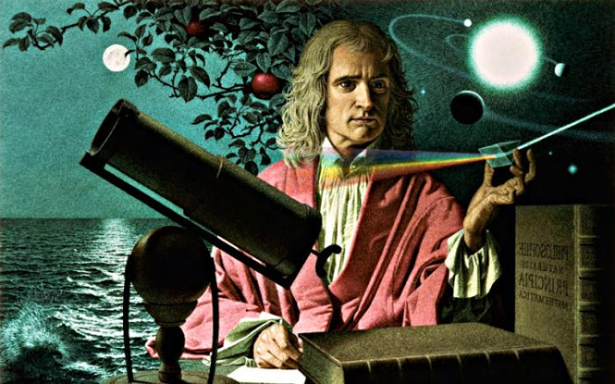
Leyes de newton
1.principio de inercia
2.Principio fundamental de la dinámica
3.Ley de acción o reacción

Slide 3
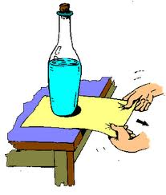
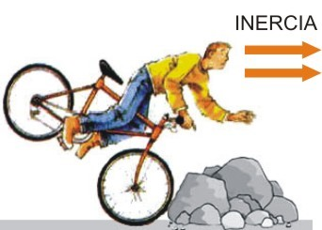
Primera ley de newton
Principio de inercia
Todo cuerpo con un sistema resultante de fuerza nula, es decir de el cual no se ejerce fuerza alguna tiende a mantener su velocidad constante o estado de reposo que es velocidad cero
"Todo cuerpo preserva su estado de reposo o movimiento uniforme y rectilíneo a no ser que sea obligado a cambiar su estado por fuerzas impresas sobre él".

Slide 4
Segunda ley de newton
Principio fundamental de la dinámica
La aceleración de un objeto es directamente proporcional a la fuerza neta que actúa sobre el, he inversamente proporcional a su masa
La dirección de la aceleración es la misma de la fuerza aplicada
A representación de la aceleración, m la masa y f la fuerza neta, por la fuerza neta se entiende la suma vectorial de todas las fuerzas que actúan sobre el cuerpo

Slide 5
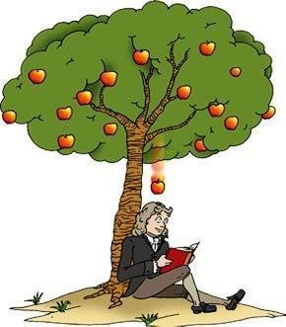
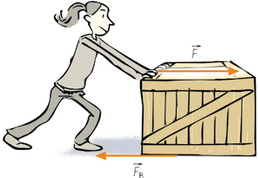
Principio fundamental de la dinámica
Un ejemplo concreto de la vida diaria sobre la segunda ley de newton es la caída de un cuerpo. La fuerza peso hace que el cuerpo caiga siempre con la aceleración de la gravedad. También cuando pateamos una pelota, empujamos una silla, frenamos o aceleramos un automóvil, o aplicamos una fuerza a cualquier objeto que se mueve aceleradamente, estamos generando la segunda ley.

Slide 6
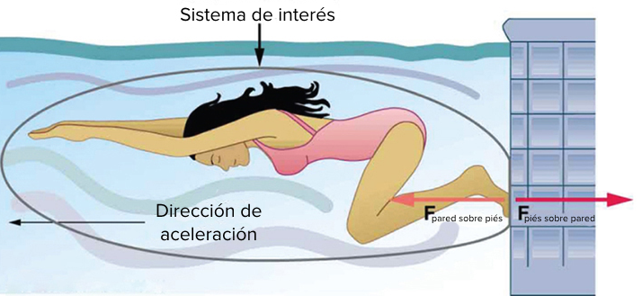
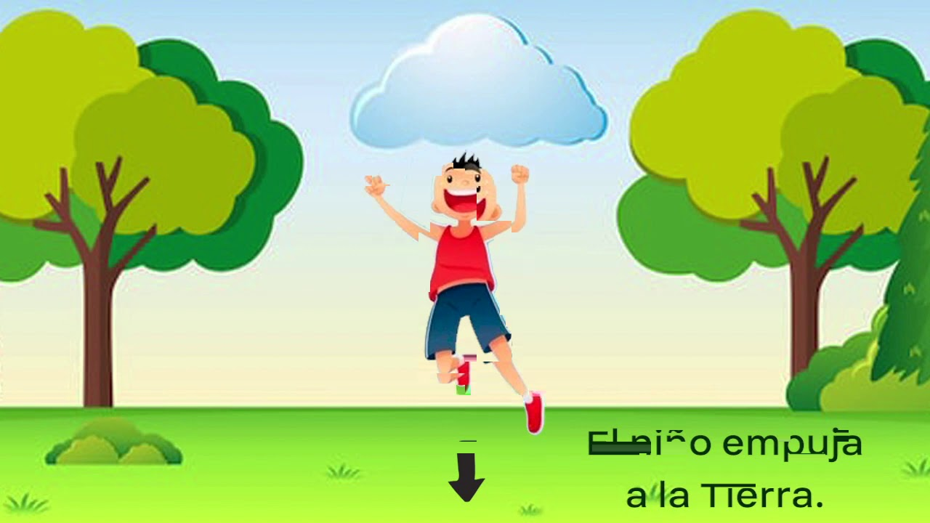
Tercera ley de newton
Ley de acción y reacción
Nos dice que si un cuerpo A ejerce una acción sobre otro cuerpo B, este realiza sobre A otra reacción igual y de sentido contrario
“para cada acción existe otra reacción igual y contraria “ siempre en cuando estén en equilibrio
Cuando queremos dar un salto hacia arriba empujamos el suelo para impulsarnos, la reacción del suelo es la que nos hace saltar hacia arriba

